Slide 1
Noções básicas de C#
Prof. Welington Luis Codinhoto Garcia

Slide 2
O que é o C#
O C# é uma linguagem de programação moderna, orientada a objeto e fortemente tipada. O C# permite que os desenvolvedores criem muitos tipos de aplicativos seguros e robustos que são executados no .NET. O C# tem suas raízes na família de linguagens C e os programadores em C, C++, Java e JavaScript a reconhecerão imediatamente.
Tem suporte a múltiplas plataformas (web, desktop, mobile, etc...)

Slide 3
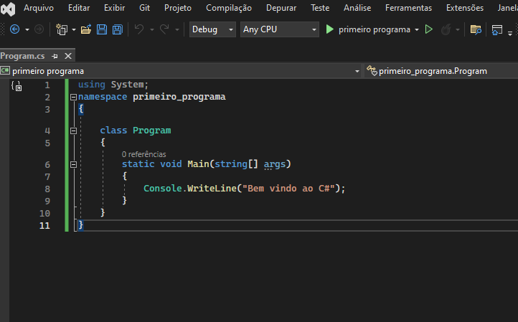
Primeiro programa console

Slide 4
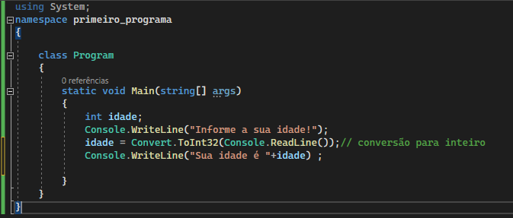
Trabalhando com variáveis

Slide 5
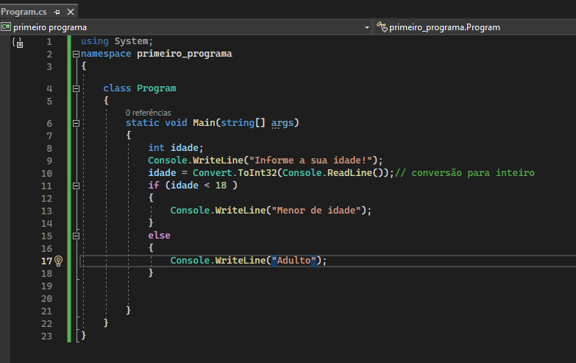
Trabalhando com variáveis e condições

Slide 6
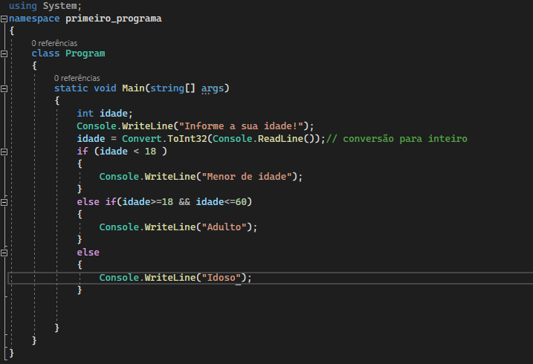
Trabalhando com variáveis e condições

Slide 7
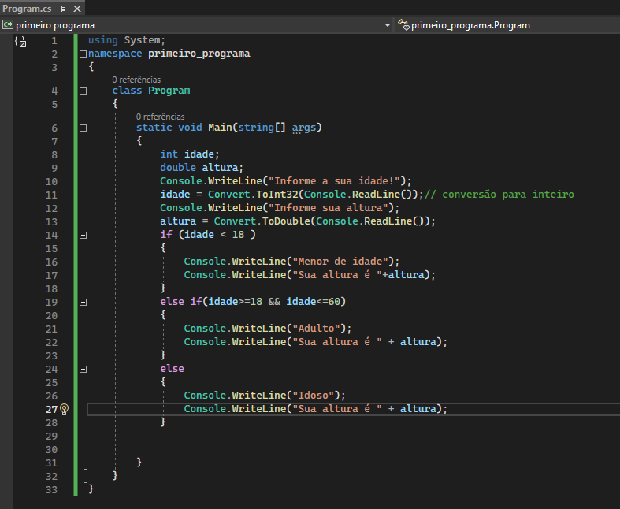
Conversões de valores em C#

Slide 8
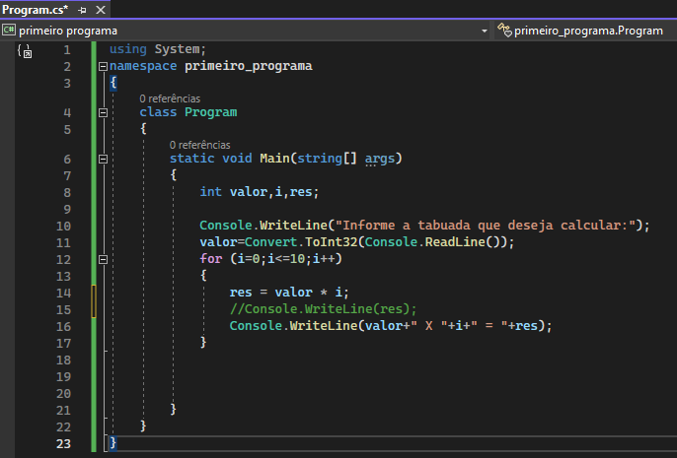
Laços de Repetição (for)

Slide 9
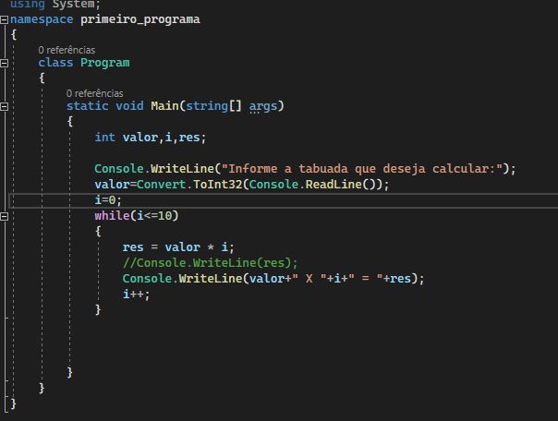
Laços de Repetição (while)

Slide 10
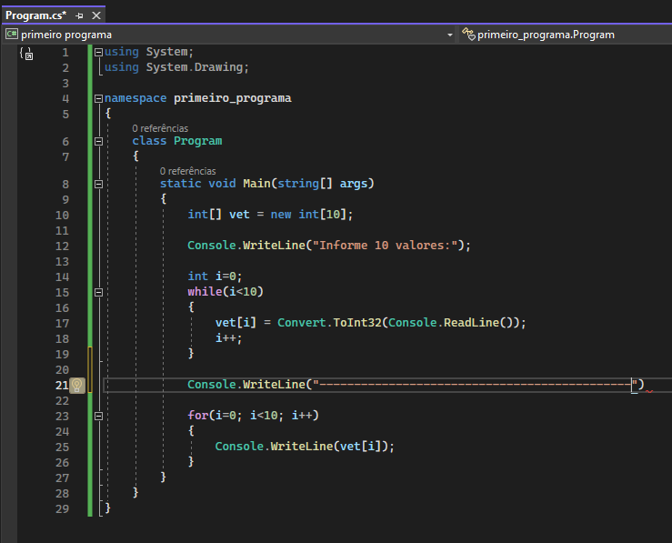
Vetores

Slide 11
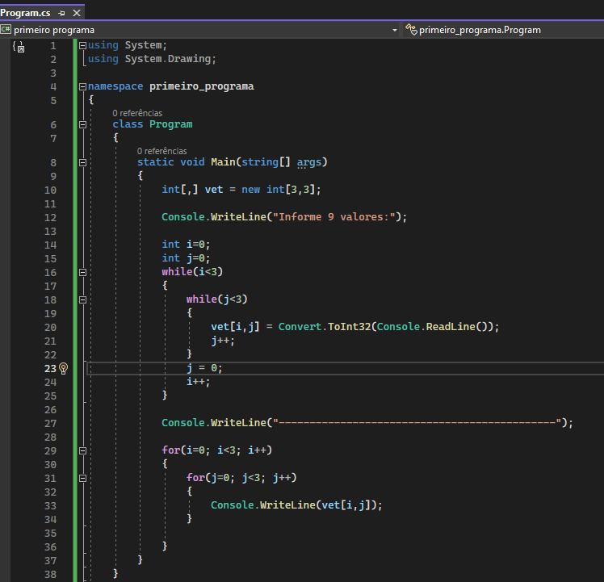
Matrizes

Slide 12
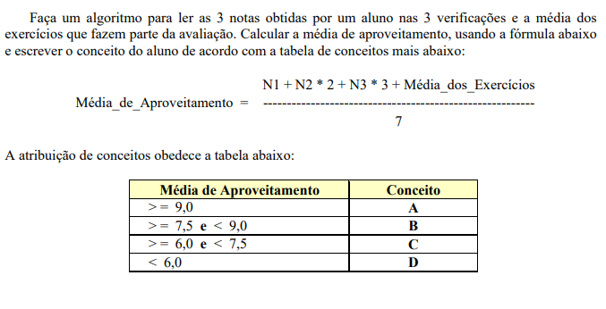
Exercícios
1)

Slide 13
Exercícios
2) Faça um programa para ler 20 números e ao fim informar o menor valor, o maior valor e a média dos valores informados.
3) Elaborar um programa que leia três valores para os lados de um triângulo, considerando lados como A, B e C. Verificar se os lados fornecidos formam um triângulo, e se for esta condição verdadeira, deve ser indicado o tipo de triângulo formado: isósceles, escaleno ou equilátero.
4) Faça um algoritmo para ler 20 números e armazenar em um vetor. Após a leitura total dos 20 números, o algoritmo deve escrever esses 20 números lidos na ordem inversa.
5) Faça um algoritmo para ler 10 números e armazenar em um vetor. Após a leitura informar quais os valores pares e impares do vetor.

Slide 14
Exercícios
Leia uma matriz 5x5 e informe a soma dos elementos da diagonal principal.
Leia uma matriz 5x5 e informe a média dos elementos da diagonal secundaria.
Leia uma matriz 5x5 e informe os elementos acima da diagonal principal e abaixo da diagonal principal.

